Slide 1
Audit Carrefour
Magasin: Tozeur
Le 21 mai 2019
Dr Hatem KARAA

Slide 2
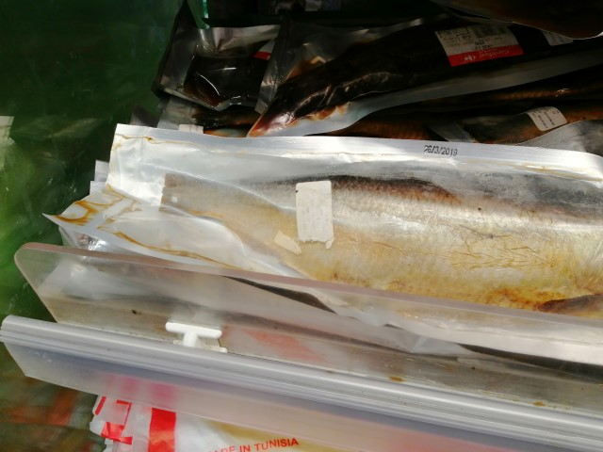
Poissonnerie: Les étiquettes portant la date de fabrication et la DLC du hareng fumé sont illisibles.

Slide 3
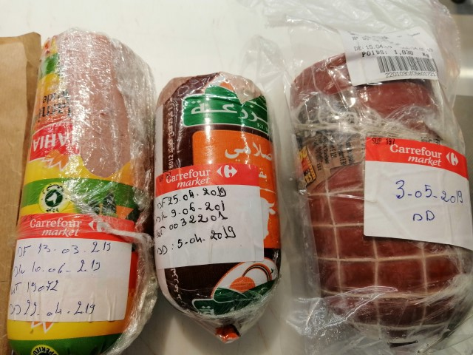
Charcuterie/fromage: Dépassement de la durée de vie des charcuteries entamées

Slide 4
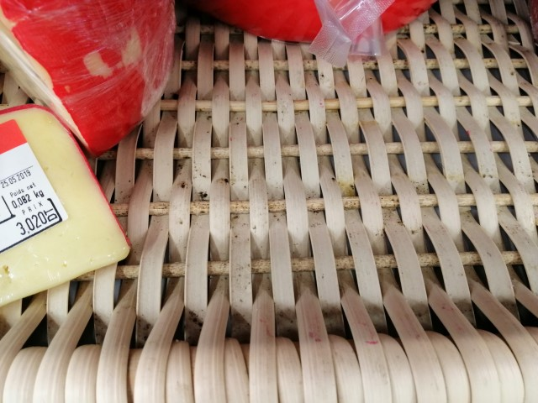
Fromage / Charcuterie: Développement de moisissures sur les éléments en rotin et servant pour la mise en vente des fromages.

Slide 5
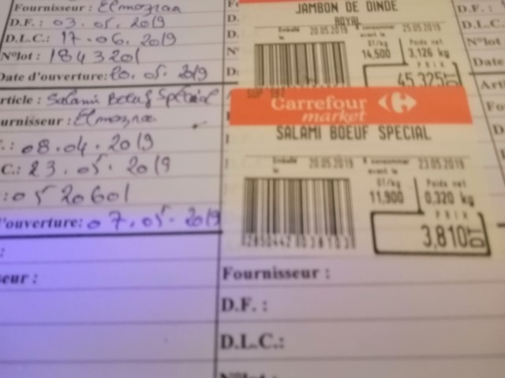
Fromage / Charcuterie: salami de bœuf spécial entamé depuis le 07 mai (durée de vie après entame est dépassée) et DLC magasin est égale à celle du fournisseur (retrait matière première non respectée).

Slide 6
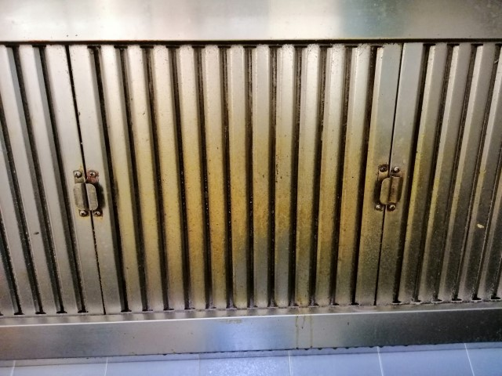
Traiteur: Présence de souillures grasses sur les filtres de la hotte.

Slide 7
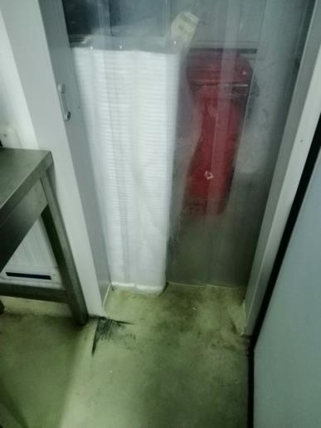
Boucherie: Barquettes vides placées au niveau du local poubelle.

Slide 8
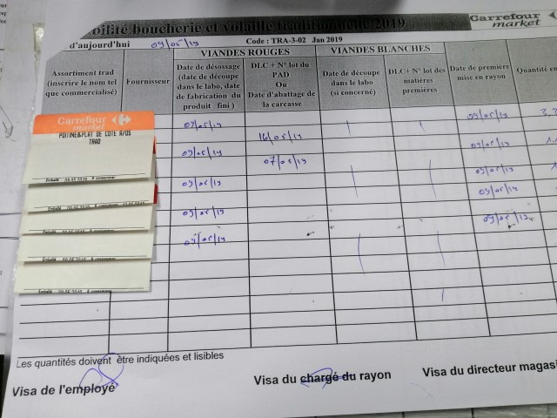
Boucherie: la date inscrite au niveau de la colonne abattage ne correspondait pas à la date d’abattage (la date inscrite est celle de l’abattage +10 jours).

Slide 9
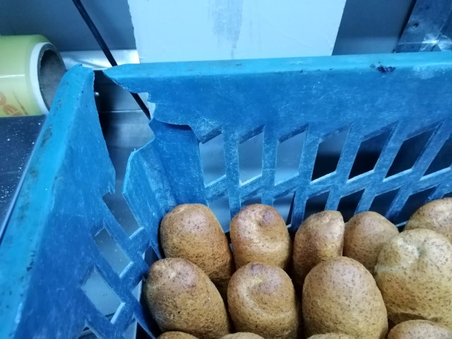
Terminal de cuisson: Caisses fournisseurs sales et endommagées.

Slide 10
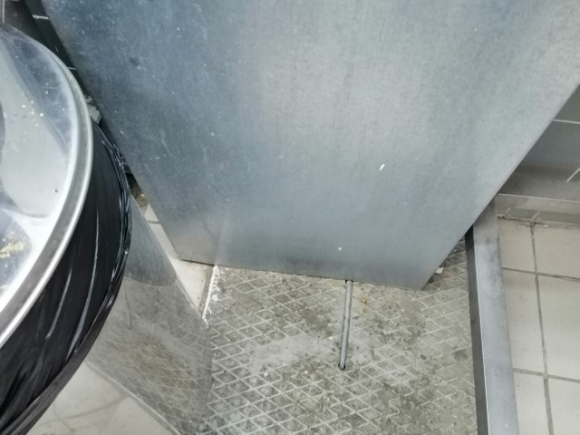
Terminal de cuisson: renforcer les opérations de nettoyage du couvercle de la gaine électrique

Slide 11
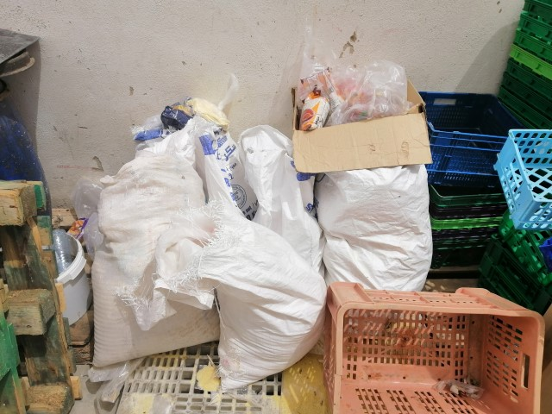
Aire de réception: Produits casses placé à ce niveau constituent une source d’attraction des nuisibles

